Slide 1



Master réseau sécurité iNFORMATIQUE
Projet DevOps groupe 5
MRSI
Yasin
THEME : Docker et Apache2 en tant que proxy pour le deploiement et la gestion d'applications web
BARRY Fatoumata Binta
BARRY Mariama Djelo
CAMARA Ismael
ANDHUM Intissame
Mr DIALLO Boubacar

Slide 2


Sommaire
Introduction
Fonctionnalité de Docker et Docker-compose
Quelques technologies qui ont précédé Docker
Avantages et Inconvénients
Yasin
Sécurité de Docker et Docker-compose
Schema Illustratif
Deploiement
Conclusion
1

Slide 3

Introduction
Historique de Docker
Le logiciel publié à l’origine sous le nom « Docker » fut développé sur la base de la technologie Linux Container (LXC). LXC fut ensuite remplacée par le libcontainer de Docker. De nouveaux composants logiciel ont été ajoutés alors que Docker a continué à croître et à devenir le standard pour la virtualisation basée sur les conteneurs. ContainerD a notamment émergé du développement de Docker en tant que moteur d’exécution de conteneur avec l’implémentation standard runC. Aujourd’hui, ces projets sont gérés par la Cloud Native Computing Foundation (CNCF) et l’Open Container Initiative (OCI).
Outre l’équipe consacrée à Docker, des entreprises leader dans le monde de la tech telles que Cisco, Google, Huawei, IBM, Microsoft, ou encore Red Hat sont impliquées dans le développement de Docker et de technologies connexes. Parmi les évolutions les plus récentes, on notera le fait que Windows est désormais également utilisé en tant qu’environnement natif pour les conteneurs Docker, en plus du noyau Linux
Yasin
3

Slide 4
Introduction
L’origine de Docker
Docker a été créé en 2013 par Solomon Hykes. Cette plateforme permet de lancer des applications dans des conteneurs logiciels. Contrairement à la virtualisation traditionnelle, Docker ne nécessite pas de système d’exploitation séparé pour chaque conteneur. Au lieu de cela, il s’appuie sur les fonctionnalités du noyau et utilise l’isolation de ressources pour exécuter les processus de manière isolée. Ainsi, Docker offre une flexibilité et une portabilité accrues pour l’exécution d’applications sur différentes machines hôtes.
Définition :
Docker est une plateforme open source qui permet aux développeurs de créer, déployer, exécuter, mettre à jour et gérer des conteneurs, des composants exécutables standardisés qui combinent le code source d'une application avec les bibliothèques de système d'exploitation et les dépendances nécessaires pour exécuter ce code dans n'importe quel environnement.
4

Slide 5
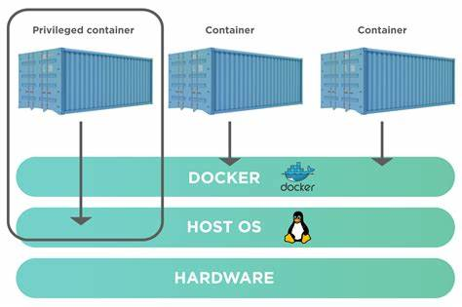
Quelques technologies qui ont précédé Docker
Yasin
LXC (Linux Containers) : La première version de la technologie Docker est née sous dotCloud. À l’origine, elle était utilisée pour faire tourner la plate-forme en tant que service (PaaS). Par la suite, Solomon Hykes, le fondateur de Docker, a décidé de réécrire cette technologie en open source (en langage Go) et de la partager avec la communauté.
5

Slide 6
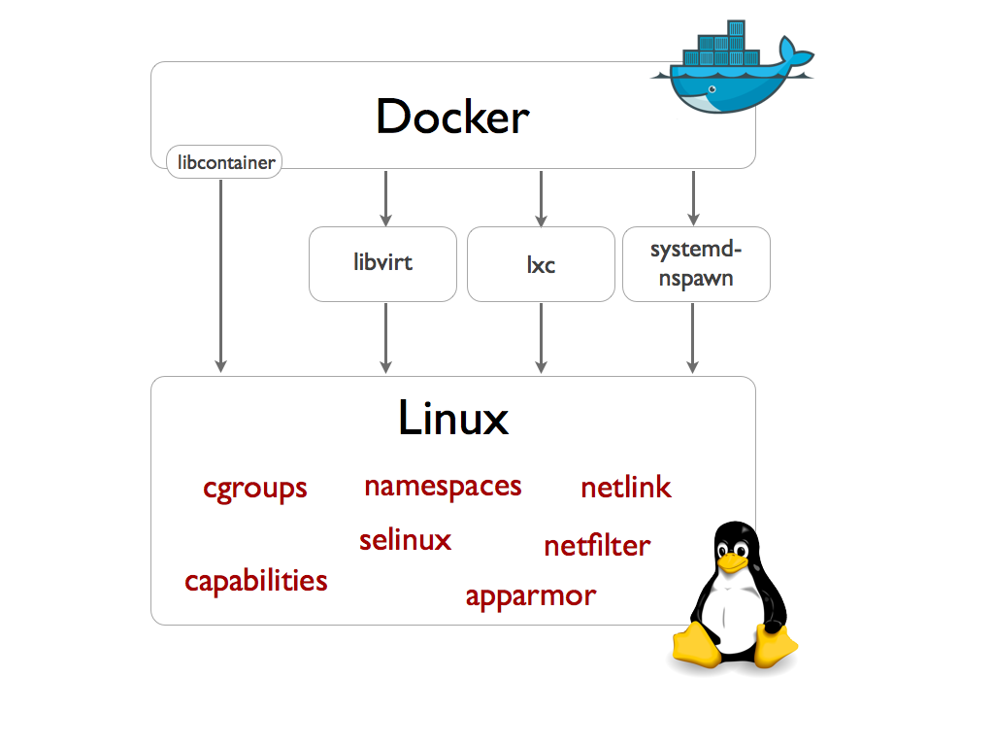
Quelques technologies qui ont précédé Docker
Yasin
Libcontainer : Docker a remplacé LXC par libcontainer. Cette évolution a permis à Docker de devenir le standard pour la virtualisation basée sur les conteneurs. Libcontainer est devenu le moteur d’exécution de conteneur avec l’implémentation standard runC.
6

Slide 7
Quelques technologies qui ont précédé Docker
ContainerD : Issu du développement de Docker, ContainerD est un moteur d’exécution de conteneur qui a émergé. Aujourd’hui, des projets tels que ContainerD sont gérés par la Cloud Native Computing Foundation (CNCF) et l’Open Container Initiative (OCI).
Windows : Initialement basé sur le noyau Linux, Docker s’est étendu pour prendre en charge Windows en tant qu’environnement natif pour les conteneurs, en plus du noyau Linux.
En somme, Docker a révolutionné la manière dont les applications sont développées, distribuées et exécutées, en proposant une approche plus légère et plus flexible que les machines virtuelles traditionnelles
7

Slide 8
Fonctionnalité de Docker et Docker-compose.
Yasin
La plateforme de conteneurisation repose sur sept composants principaux. Le Docker Engine est un outil client-serveur sur lequel repose la technologie de container pour prendre en charge les tâches de création d'applications basées container. Le moteur crée un processus daemon server-side permettant d'héberger les images, les containers, les réseaux et les volumes de stockage. Ce daemon fournit aussi une interface SLI client-side permettant aux utilisateurs d'interagir avec le daemon via l'API de la plateforme.
Les containers créés sont appelés Dockerfiles. Le composant Docker Compose permet de définir la composition des composants au sein d'un container dédié. Le Docker Hub est un outil SaaS permettant aux utilisateurs de publier et de partager des applications basées container via une bibliothèque commune.
Le mode Docker Swarm du Docker Engine prend en charge l'équilibrage des charges des clusters. Ainsi, les ressources de plusieurs hôtes peuvent être rassemblées pour agir comme un seul ensemble. Ainsi, les utilisateurs peuvent rapidement échelonner le déploiement de containers.
8

Slide 9
Avantages et Inconvénients
C’est l’outil qui a démocratisé la conteneurisation et qui est le plus répandu. De plus, de nombreux outils open source se basent dessus, tels que Molecule (qui permet de tester du code Ansible), ou Kubernetes (un orchestrateur de conteneurs)
Elle permet de développer des applications de façon plus efficiente, en utilisant moins de ressources, et de déployer ces applications plus rapidement.
Docker vous permet d'envoyer du code plus rapidement, de standardiser les opérations de vos applications, de migrer aisément du code et de faire des économies en améliorant l'utilisation des ressources
Docker permet d'encapsuler toutes les dépendances relatives au système d'information, et ceci tout en conservant
Yasin
9

Slide 10
Avantages et Inconvénients
Yasin
Docker a des avantages certes, mais il a aussi son lot d’inconvénients.
On peut, par exemple, citer les problèmes de sécurité induits par le fait que tous les conteneurs, même isolés, tournent sur le même OS. De ce fait, si un conteneur est infecté d’une manière ou d’une autre par un virus, il peut propager le virus à l’OS qui fait tourner Docker et par conséquent faire tomber toute l’infrastructure. C’est un problème qu’on ne retrouve pas dans le cadre de la virtualisation où les VM possèdent chacune un OS isolé.
Il devient également très difficile de gérer un Docker lorsque le nombre de conteneurs utilisés devient grand. Pour permettre une gestion plus simplifiée des conteneurs, plusieurs applications peuvent être utilisées parmi lesquels Kubernetes.
Les conteneurs tournent sur un même OS, limitant ainsi les librairies utilisables à celles dont cet OS dispose et donc cassant l’aspect portabilité de Docker, contrairement à la virtualisation où chaque VM a son propre OS et donc rend disponibles ses librairies aux applications associées.
10

Slide 11
Avantages et Inconvénients
Il est très difficile de persister des données au sein de Docker. En effet, lorsqu’un conteneur est supprimé, l’ensemble de son contexte, et par extension ses répertoires, sont supprimés. Il existe deux méthodes qui permettent d’accéder à un répertoire extérieur à conteneur et d’y réaliser des opérations mais elles s’avèrent insuffisantes car difficiles et lourdes à mettre en place.
Vous l’aurez compris, la virtualisation propose parfois de meilleures solutions que la conteneurisation face à certaines problématiques.
Il faut ainsi voir Docker comme un moyen de déployer rapidement des applications qui auront pour but d’évoluer dans le temps.
L’erreur à ne pas commettre serait de n’utiliser que la virtualisation ou la conteneurisation car on perdrait les avantages que proposent chacune des deux technologies. Vous pouvez donc sans souci profiter des avantages de la conteneurisation et de la virtualisation en les utilisant ensemble au sein d’un même projet.
Elle présente aussi plusieurs inconvénients. Il peut être difficile de gérer de façon efficiente un grand nombre de containers simultanément.
YASIN
11

Slide 12
Sécurité de Docker et Docker-compose
Évitez d’exécuter les conteneurs en tant que root
Mettez en œuvre la segmentation du réseau
Assurez-vous que vos registres de conteneurs sont solides et fiables.
Surveillez et enregistrez l’activité des conteneurs
Utilisez des outils de surveillance pour détecter toute activité suspecte et enregistrer les journaux. Cela vous permet de réagir rapidement en cas d’incident.
Respectez le principe du moindre privilège en limitant l’accès des applications aux ressources requises.
Utilisez des quotas de ressources
Configurez des limites pour la consommation de mémoire et de CPU dans chaque conteneur.
Exécuter des conteneurs en tant qu’utilisateur root peut augmenter la surface d’attaque.
Utilisez des images de base officielles et signées, et accédez à la source du code.
Cela améliore l’efficacité de l’environnement et limite les dénis de service en cas d’infection par du contenu malveillant.
En suivant ces meilleures pratiques, vous pouvez renforcer la sécurité de vos conteneurs Docker et Docker Compose. N’oubliez pas de maintenir vos systèmes à jour et de rester vigilant face aux nouvelles menaces.
Si vous avez besoin d’informations plus détaillées, n’hésitez pas à me le faire savoir
YASIN
12

Slide 13
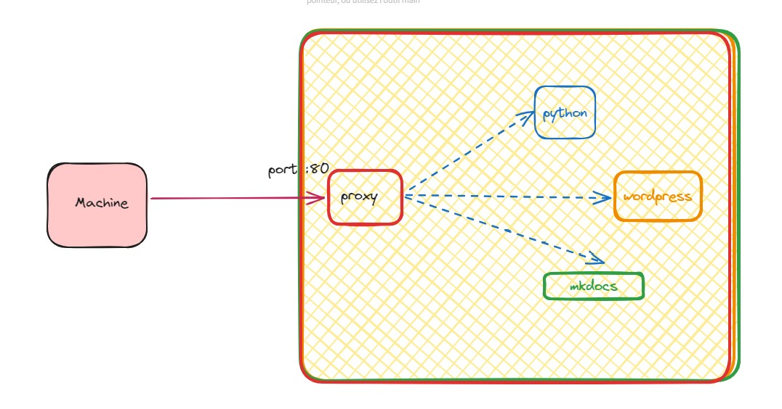
Schema Illustratif
Nous venons de réaliser un proxy entrant dont l’utilisateur sollicitera des services tels que decrit précedament dans la partie deploiement, le proxy qui sert de serveur mendataire c’est à dire toutes les requêtes passent par lui ayant un port exposé qui est le 80 par défaut, qui à son tour ira vers les différents conteneurs selon la spécification de la demande, en effectuant un proxypass pour la dissimulation des ports des conteneurs tout en faisant une mise en cache (proxy clair).
NB : Il faut signaler que nous avons pas pu réaliser le proxypass pour le site wordpress.
YASIN
13

Slide 14
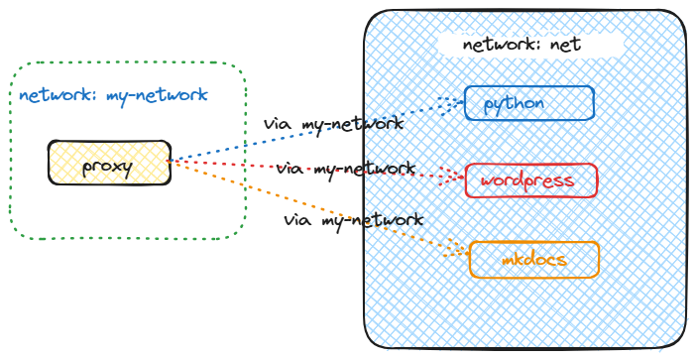
Schema Illustratif
Un réseau my-network issue du conteneur proxy ou qui est le réseau du proxy dont les autres font partir accessible comme indiqué sur le schema. Un autre réseau net qui englobe les trois autres conteneurs c’est à dire le réseau des trois conteneurs.
YASIN
14

Slide 15
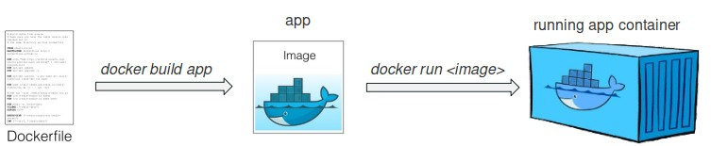
Deploiement
Il faut retenir que nous partons d’ un fichier pour construire une image et d’une image pour faire tourner un conteneur.
YASIN
15

Slide 16
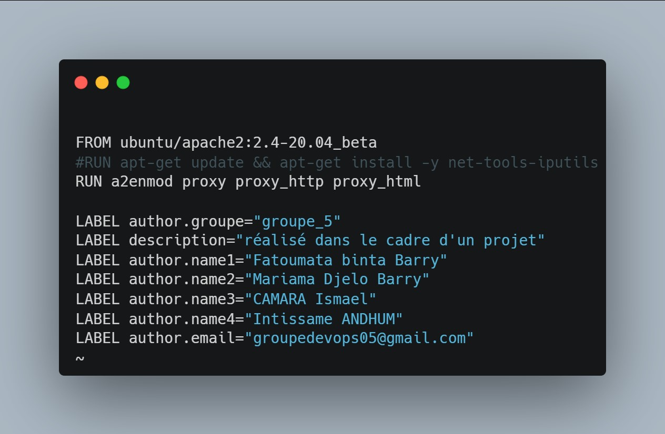
Deploiement
Le proxy apache2 :
La première étape consiste la construction de l’image proxy, tout en procédant comme suit dans le terminal en éxecutant la commande docker build -t suivi de l’identifiant docker hub, puis nous l’avons attribué un nom plus la version souhaitée. Ensuite nous avons ajouté des différents Labels puis l’activation des modules pour le proxy.
YASIN
16

Slide 17
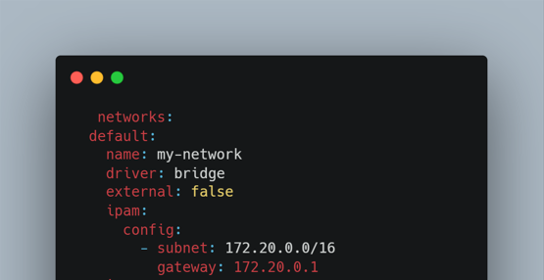
Deploiement
La deuxième étape constitue la création du fichier docker-compose.yml en commençant par la déclaration de la partie réseau en déclarant le nom, le type, le pont, ipam dans lequel nous retrouvons la déclaration de l’adresse réseau plus la pacerelle.
YASIN
17

Slide 18
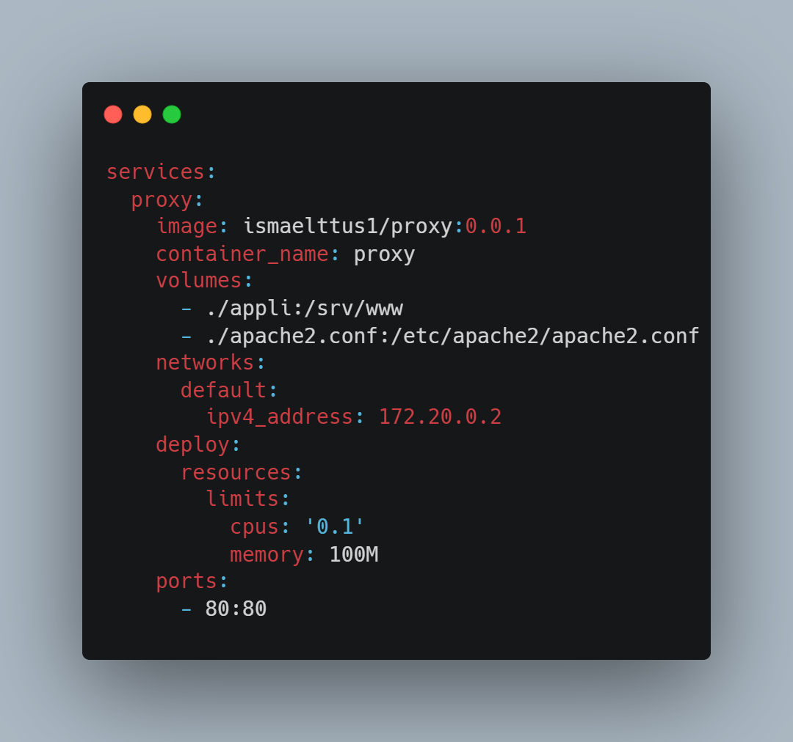
Deploiement
La troisième étape concerne la déclaration du service dans lequel il y a le nom du service une déclaration de l’image construite dans la première étape, un port exposé qui est 80 plus un volume qui abrite une page web monté, une adresse ip fixe, pour terminer par une limitation des ressources utilisées
YASIN
18

Slide 19
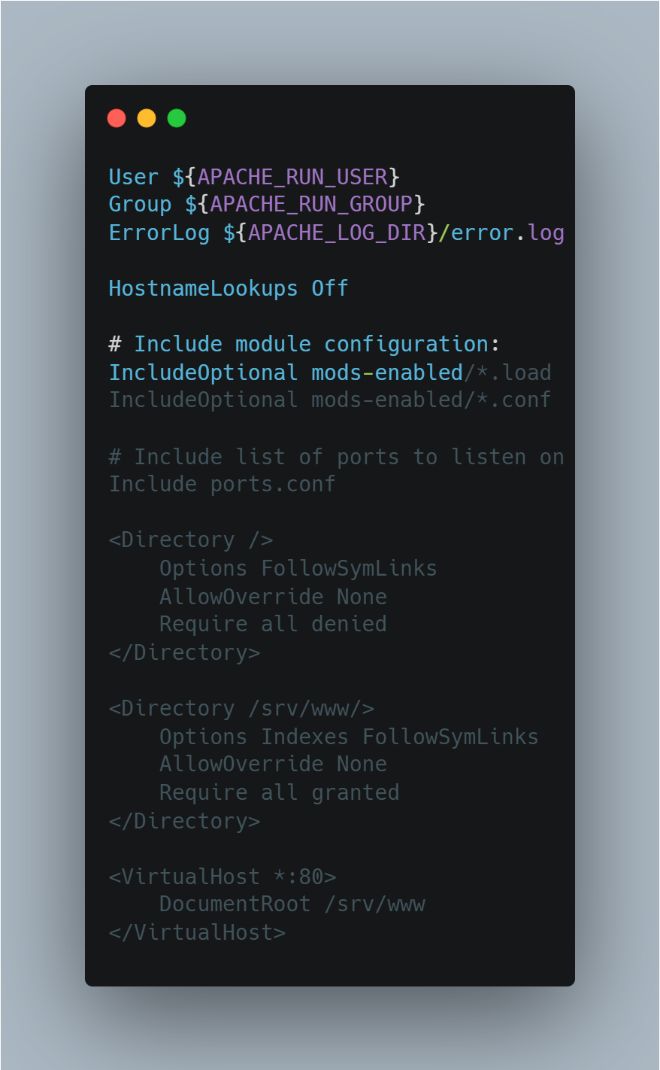
Deploiement
YASIN
Ensuite nous avons crée un fichier apache2.conf qui abrite le chemin d’accès /srv/www vers le document root sur lequel nous avons monté un volume appli qui regorge la page web.
Ensuite nous utiliserons la commande docker-compose up -d pour faire tourner le contenaineur.
19

Slide 20
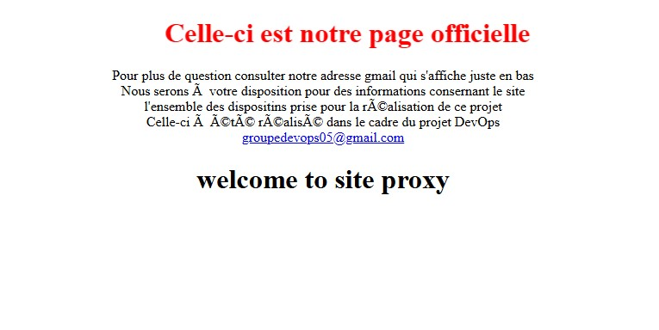
Deploiement
YASIN
Un aperçu du site proxy :
20

Slide 21
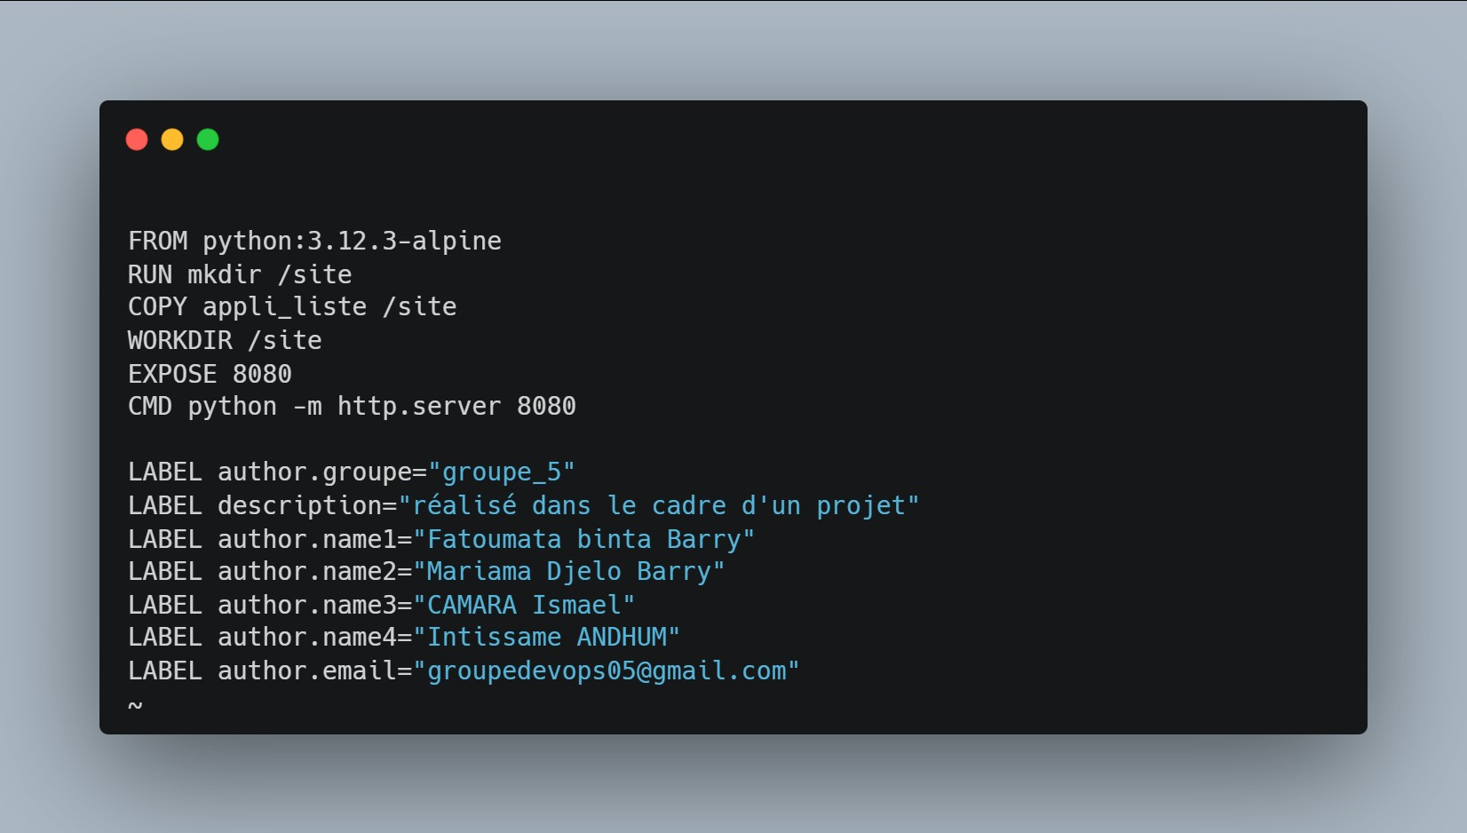
Deploiement
Le site web construit avec l’image qui fonctionnera sur python :
La première étape consiste construction de l’image par la commande docker build -t suivi de l’identifiant docker hub, le nom de l’image, la version souhaitée plus des différent Labels avec un port exposé à l’intérieur du containeur, une création du dossier qui sera le répertoire par défaut ensuite une copie du dossier appli_liste plus son contenu index.html et écrasement du cmd.
YASIN
21

Slide 22
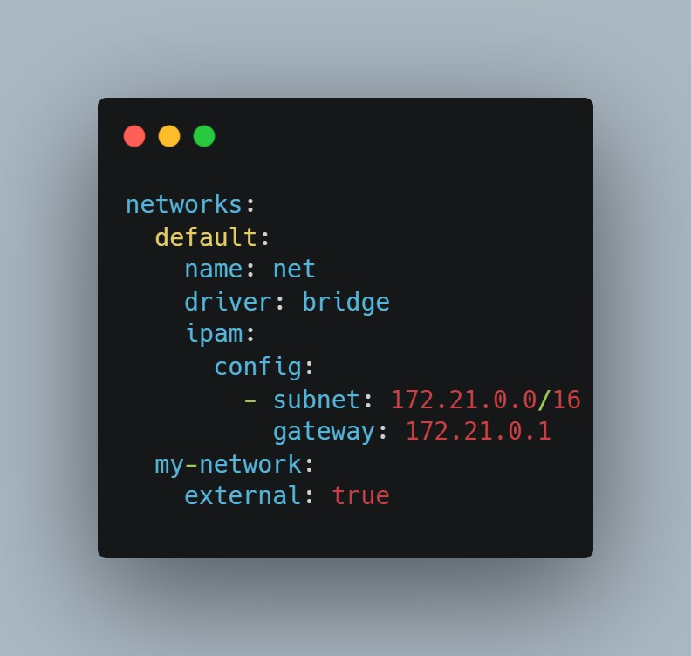
Deploiement
La deuxième étape constitue la création du fichier docker-compose.yml en commençant par la déclaration de la partie réseau en débutant par le nom, le type, le pont, ipam dans lequel nous retrouvons la déclaration de l’adresse réseau plus la pacerelle et le réseau du proxy qui lui est externe.
YASIN
22

Slide 23
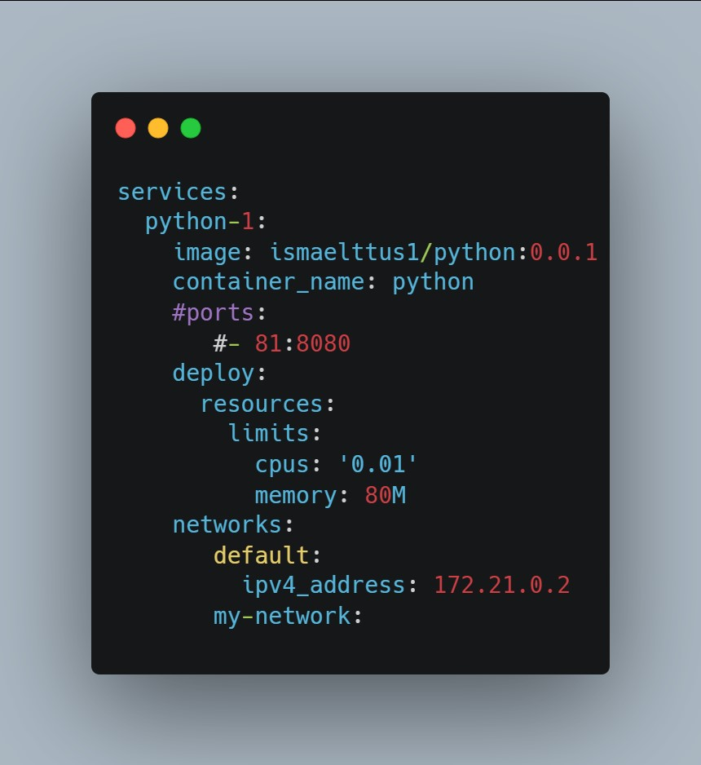
Deploiement
YASIN
La troisième étape concerne la déclaration du service dans lequel se trouve l’image construite dans la première étape, le nom du containeur, cette fois-ci pas de port mappé puisque nous metterons en place un proxypass pour atteindre le service et pas de volume aussi car le dossier abrite déjà la page web par défaut dans la construction de l’image, une adresse ip fixe pour le containeur pour terminer une limitation des ressources utilisées.
23

Slide 24
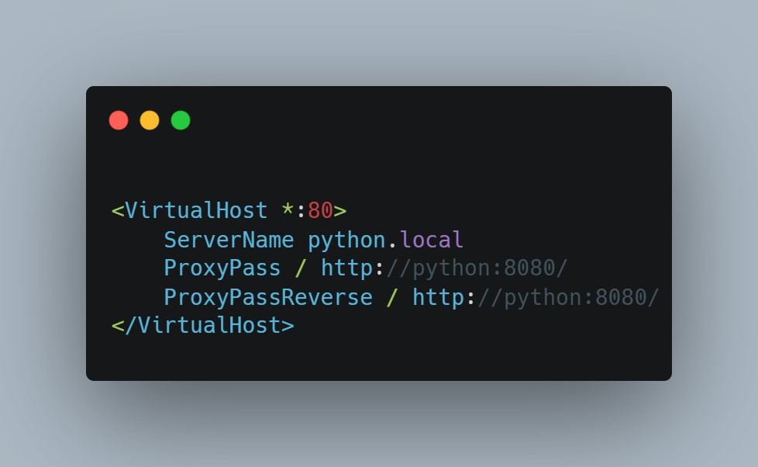
Deploiement
YASIN
Pour la mise en place du proxypass dans le fichier apache2.conf nous allons ajouter le nom du container plus le port exposé à l’intérieur
Ensuite nous utiliserons la commande docker-compose up -d pour faire tourner le contenaineur.
24

Slide 25
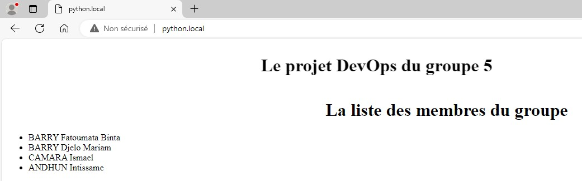
Deploiement
YASIN
Un aperçu de la liste des membres
25

Slide 26
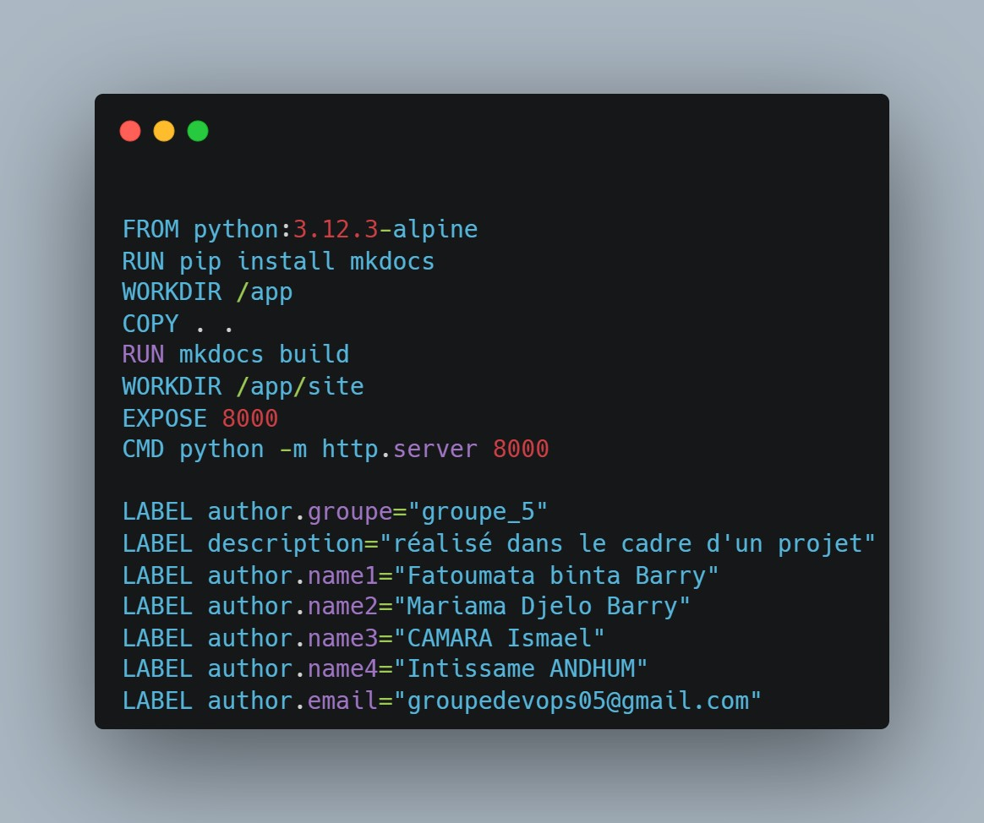
Deploiement
YASIN
Un déploiement de Mkdocs avec l’ensemble des éléments construits dans le dockerfile.
Dans cette première phase nous effectuerons la construction de l’image par commande docker build -t suivi de l’identifiant docker hub, du nom de l’image plus la version voulue. Dans notre dockerfile nous retrouverons la provenance de l’image qui est le python, l’installation de Mkdocs, le changement du répertoire courant de travail, une copie du répertoire personnel, la construction de Mkdocs, le rechangement du répertoire de travail par /app/site qui va automatiquement générer le sous répertoire site, ensuite exposé le port à l’intérieur du container, en plus un écrasement de la commande, pour terminer les différents labels habituels.
26

Slide 27
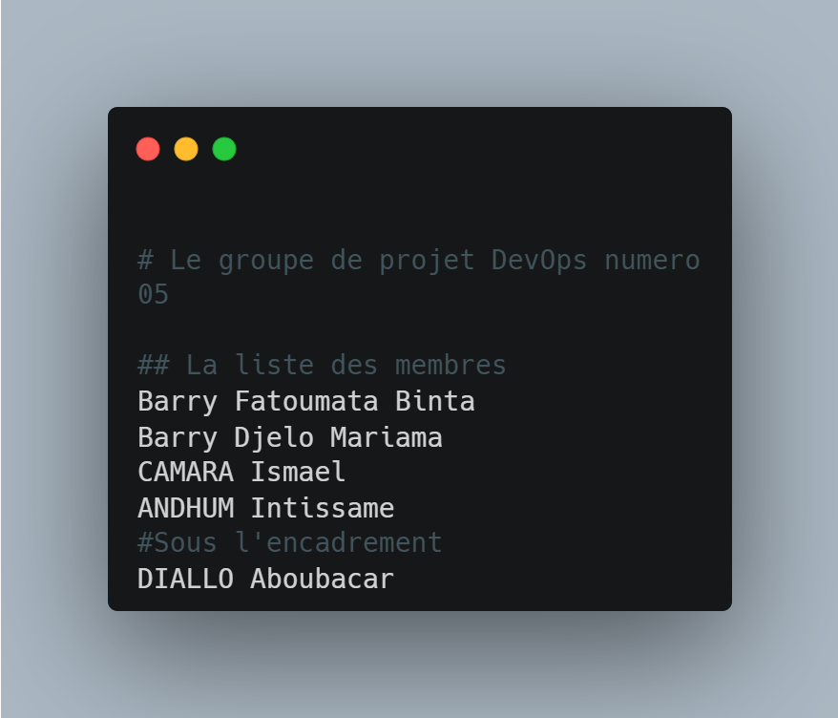
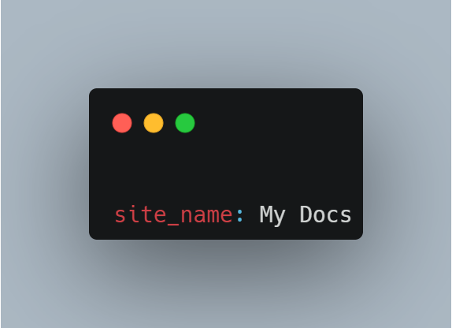
Deploiement
YASIN
la création du fichier mkdocs.yml qui abritera le nom du site, ensuite un dossier docs qui a son tour regorgera un fichier aussi index.md dans lequel nous retrouverons le contenu du site.
27

Slide 28
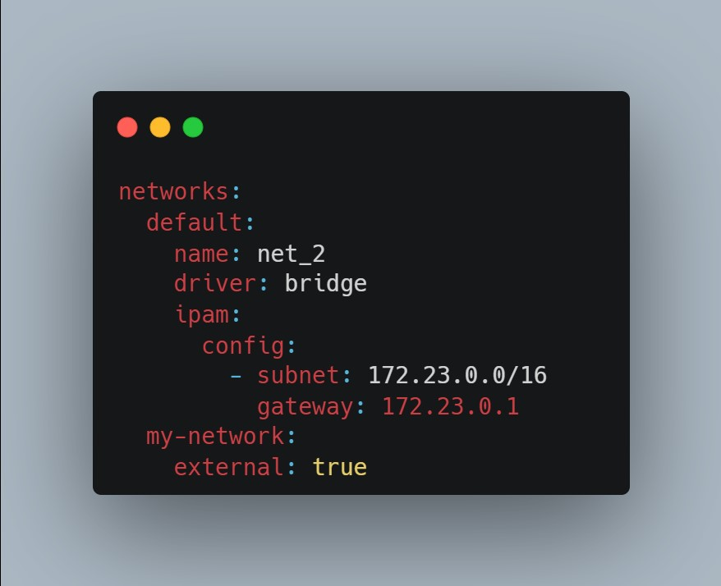
Deploiement
YASIN
La deuxième phase constitue la création du fichier docker-compose.yml en commençant par la déclaration de la partie réseau en débutant par le nom, le type, le pont, ipam dans lequel nous retrouvons la déclaration de l’adresse réseau plus la pacerelle et le réseau du proxy qui lui est externe.
28

Slide 29
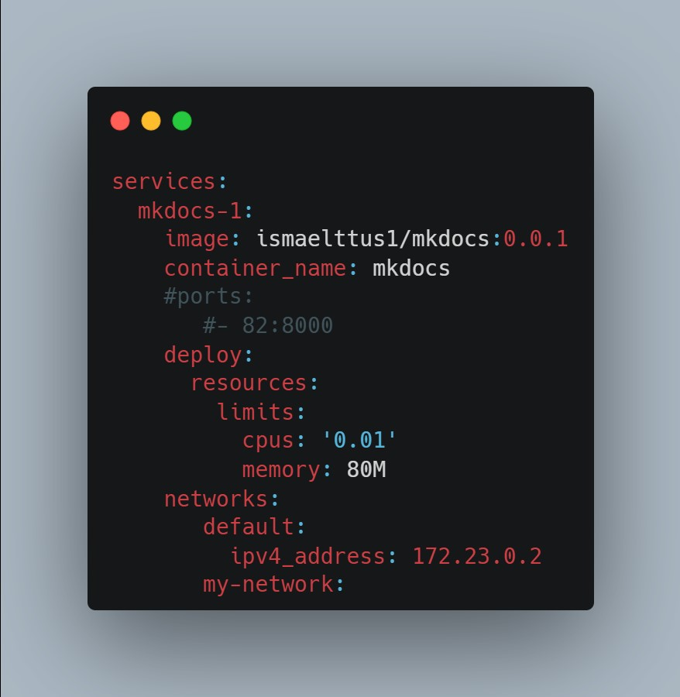
Deploiement
YASIN
La troisième phase concerne la déclaration du service dans lequel se trouve l’image construite dans la première phase, le nom du containeur, cette fois-ci pas de port mappé puisque nous metterons en place un proxypass pour atteindre le container, une adresse ip fixe pour le containeur pour terminer une limitation des ressources utilisées.
29

Slide 30
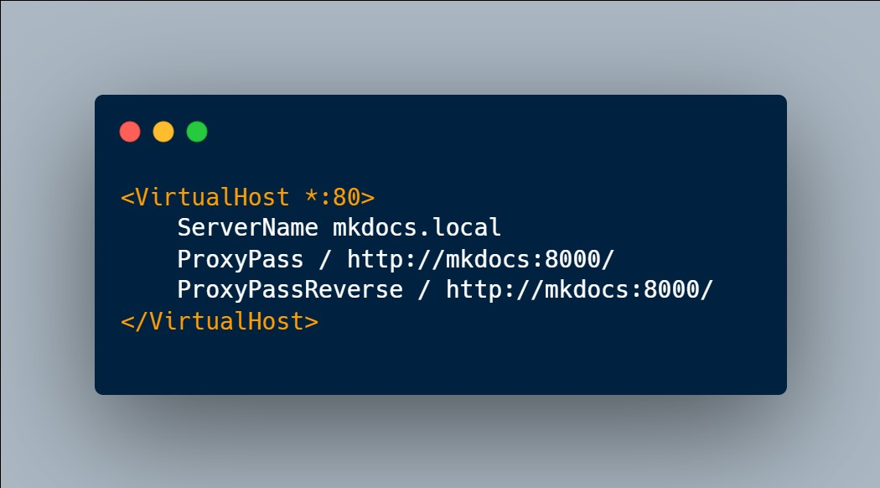
Deploiement
YASIN
Pour la mise en place du proxypass dans le fichier apache2.conf nous allons ajouter le nom du container plus le port exposé à l’intérieur.
Ensuite nous utiliserons la commande docker-compose up -d pour faire tourner le contenaineur.
30

Slide 31
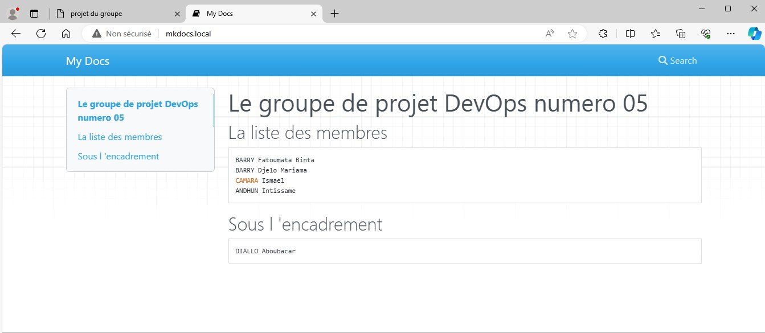
YASIN
Deploiement
Un aperçu de notre Mkdocs
31

Slide 32
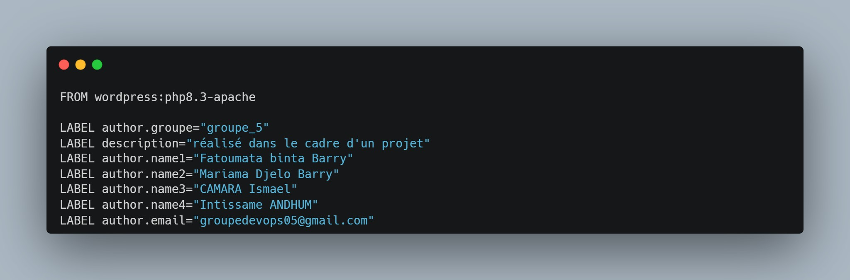
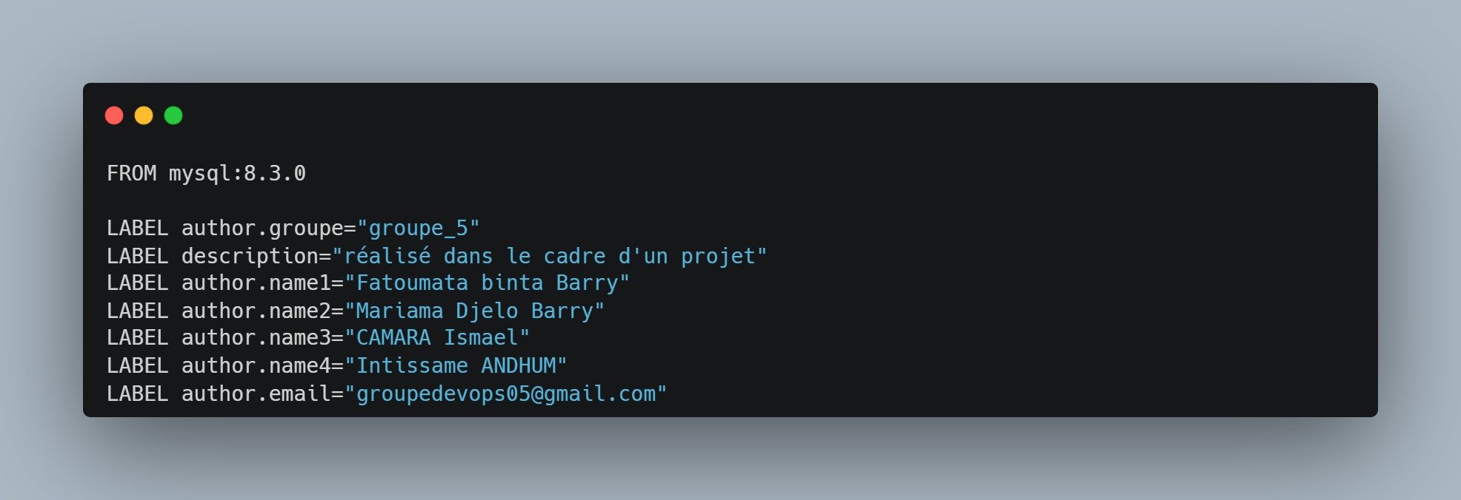
Deploiement
YASIN
Le site web WordPress s’appuyant sur une image construite mais référent sur l’image de wordpress et de la base de données avec une connexion à mysql qui sera préconfigurée.
Dans cette séance nous effectuerons la construction de l’image par commande docker build -t suivi de l’identifiant docker hub, du nom de l’image plus la version voulue. Pour l’ensemble des deux images wordpress et mysql. Dans notre dockerfile nous retrouverons les provenances des l’images qui sont wordpress et mysql, pour finir les différents labels habituels.
32

Slide 33
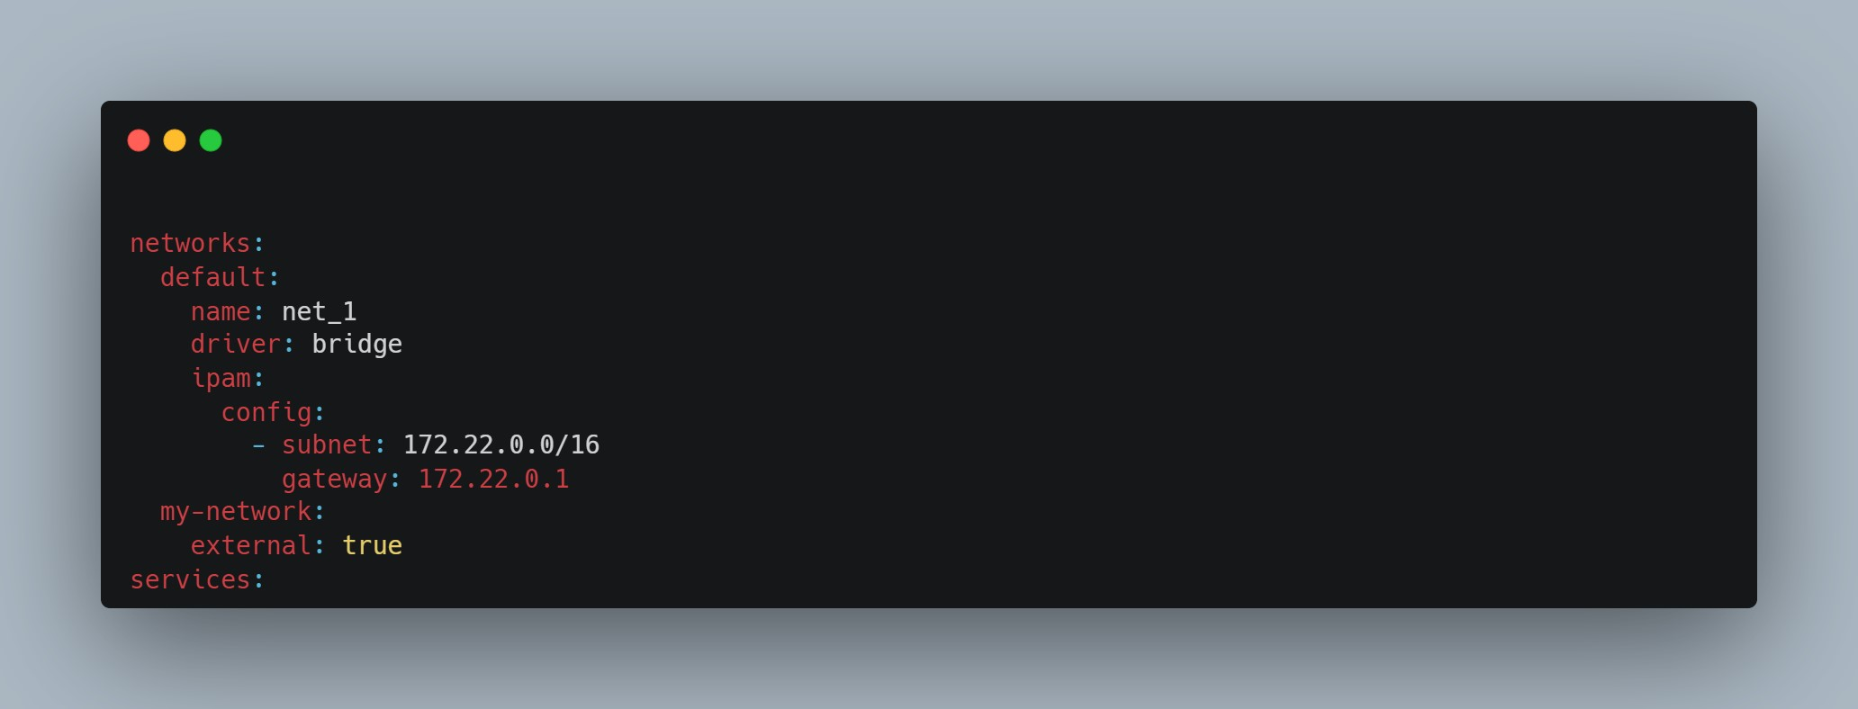
Deploiement
YASIN
Cette deuxième séance correspond la création du fichier docker-compose.yml en commençant par la déclaration de la partie réseau en débutant par le nom, le type, le pont, ipam dans lequel nous retrouvons la déclaration de l’adresse réseau plus la pacerelle et le réseau du proxy qui lui est externe.
33

Slide 34
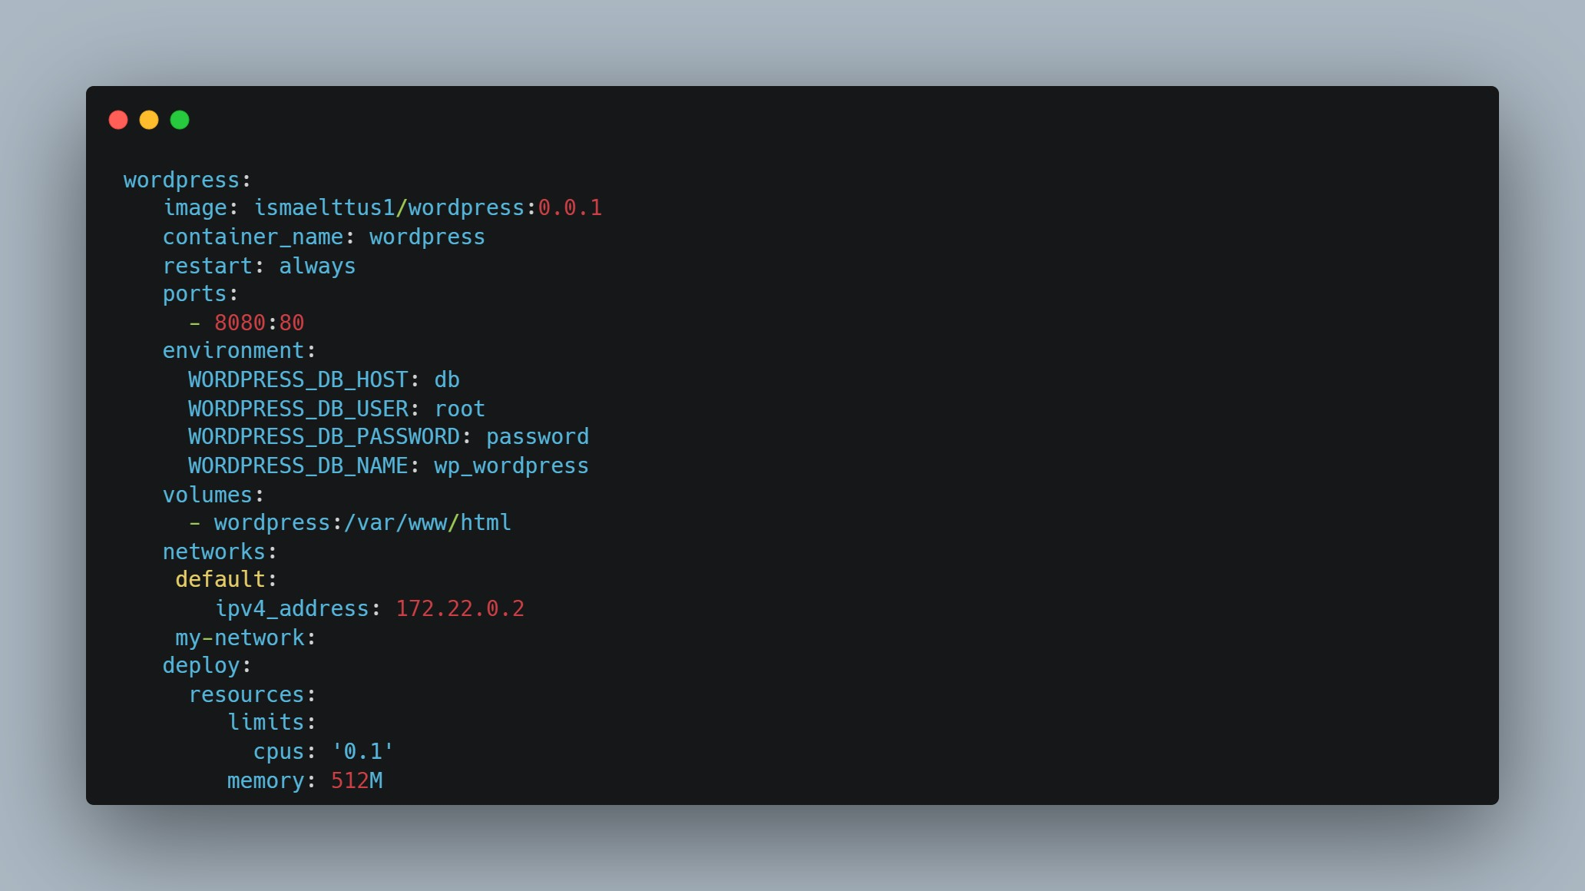
Deploiement
YASIN
La troisième séance concerne la déclaration du service dans lequel se trouve l’image construite dans la première séance, le nom du containeur, cette fois-ci nous exposons le port puisque nous n’avons pas pu mettre en place un proxypass pour atteindre le service et un volume qui sera affecté au chemin d’accès par défaut, une adresse ip fixe pour le containeur pour terminer une limitation des ressources utilisées.
34

Slide 35
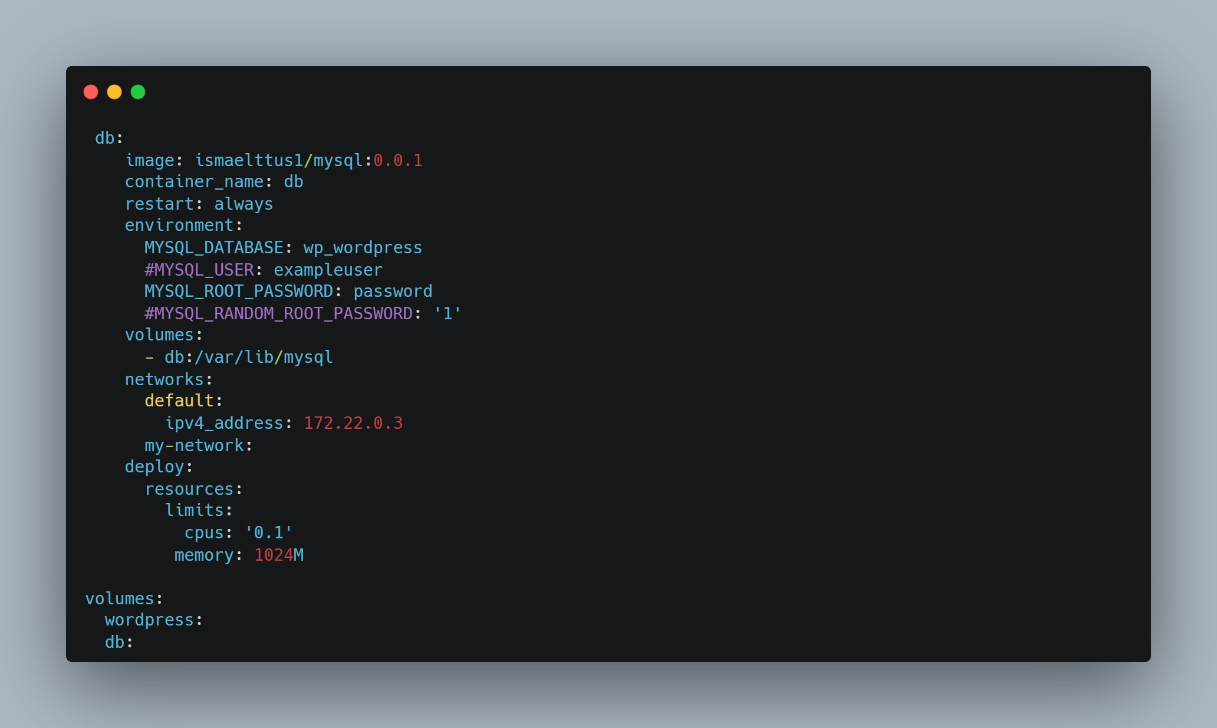
Deploiement
YASIN
Dans cette quatrième séance nous allons déclarer un autre service qui à son tour va servir d’ une banque de données, en commançant par l’ image utilisée, le nom du container, les environnements à savoir le nom, le mot de passe administrateur. Ensuite un volume monté vers le chemin d’accès par défaut, un réseau qui regorge une adresse ip fixe plus le nom du réseau qui lui est externe. Une limitation des ressources à savoir le cpus et la mémoire pour terminer la déclaration des deux volumes de la troisième et quatrième séances
Ensuite nous utiliserons la commande docker-compose up -d pour faire tourner le conteneur.
35

Slide 36
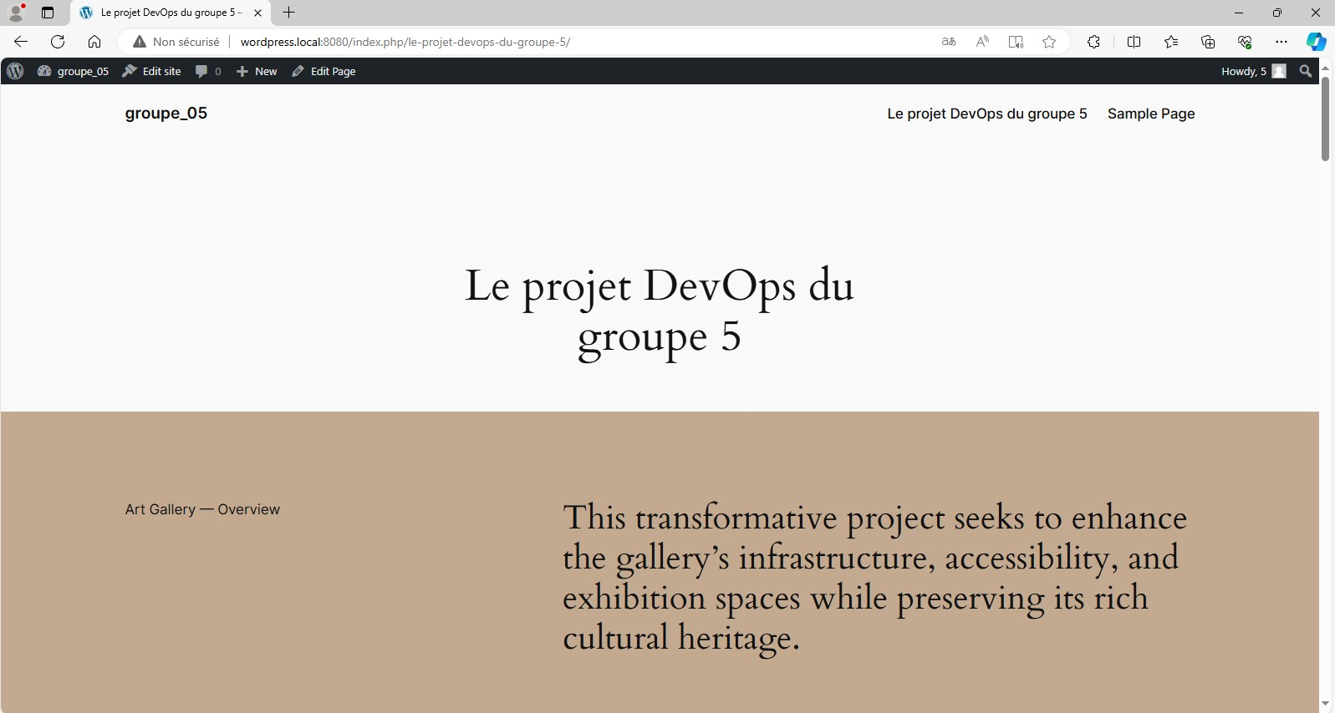
Deploiement
YASIN
Un aperçu de notre page wordpress en passant par le port mappé puisque nous n’avons pas réaliser un proxypass au niveau du proxy
36

Slide 37
Conclusion
Docker étant une plateforme logicielle pour créer, déployer et gérer des conteneurs d'application virtualisés sur un système d'exploitation commun. Il dispose d'un écosystème d'outils qui facilite son déploiement et sa gestion
Pour information Docker est utilisé par des millions de professionnels de l'informatique dans le monde entier, et comprend la plus grande bibliothèque de contenu de conteneurs et de son écosystème, avec plus de 100 000 images de conteneurs provenant de grands fournisseurs de logiciels, de projets open source et de la communauté.
Docker rend facile le déploiement d'applications avec des résultats prévisibles et reproductibles.
37
YASIN

Slide 38
Merci de votre Attention
YASIN
YASIN
YASIN
YASIN
YASIN
YASIN

